Slide 1
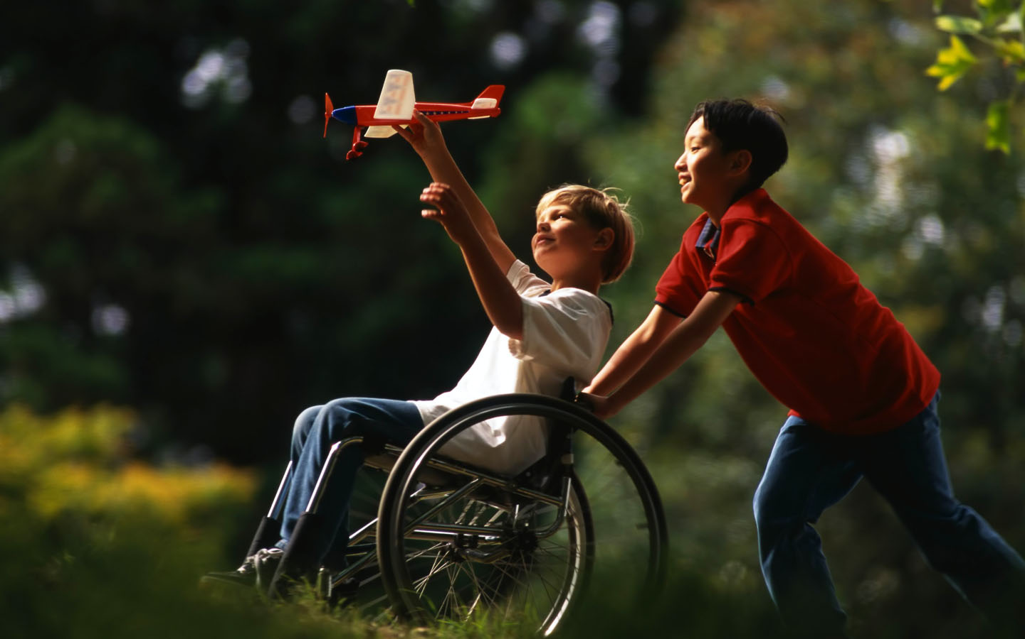
Разработчик проекта: Кузина Полина и Попова Оксана, волонтерский отряд « Радуга добра».
Муниципальное бюджетное образовательное учреждение «Кичменгско-Городецкий Центр дополнительного образования»
Социальный проект « Пять добрых дел».

Slide 2
Актуальность
Чем больше мы сделаем добрых дел, тем больше нам воздастся и останется будущему поколению. Добрые дела нужно делать не только за себя, но и «за того парня», который не понимает этих простых вещей.
Мы изменим наше общество, но прежде всего, изменимся сами.
Особенность проекта - вовлечение детей с ограниченными возможностями в работу волонтерского отряда.

Slide 3
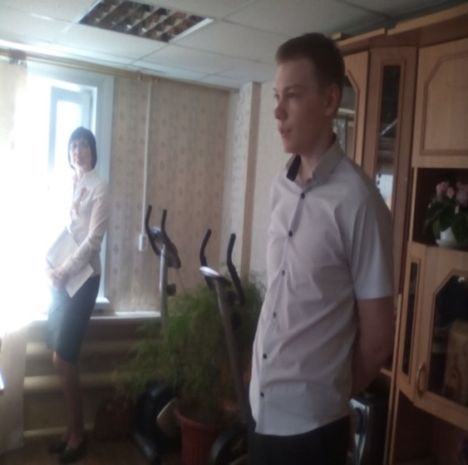
Количество участников проекта:
17 человек
Сроки реализации проекта: сентябрь 2017- май 2018 года

Slide 4
Цель проекта: привлечение разных слоев населения к участию в социально-значимых мероприятиях.
Задачи проекта:
привлечение населения к социально-значимой деятельности;
формирование потребности в совершении добрых поступков, в сострадании и отзывчивости, добром отношении друг к другу;
вовлечение детей-инвалидов и детей с ОВЗ в активную общественную жизнь;
формирование инициативы подростков, приобретение ими практического опыта социально-ориентированной деятельности;
воспитание толерантного отношения к старшему поколению

Slide 5
Проблема проекта
Возникновение потребности оказания бескорыстной помощи людям пожилого возраста, ветеранам ВОВ, людям с ограниченными возможностями здоровья.
Привлечение населения к социально-значимой деятельности.
Вовлечение детей-инвалидов и детей с ОВЗ в активную общественную жизнь.

Slide 6
Критерии эффективности:
1. Востребованность проекта, охват людей нуждающихся в помощи.
2. Удовлетворенность участников проекта достигнутыми результатами.
3.Удовлетворенность родителей в работе проекта, их ориентация на сотрудничество.
4. Популярность проекта, освещение дел с СМИ.

Slide 7
Ожидаемые результаты:
- налаживание внешних связей с учреждениями различной ведомственной принадлежности;
- обретение опыта социально - активной деятельности;
- обретение опыта нравственного поведения и общения;
- овладение навыками и умениями социальной деятельности;
- осознание значимости проводимой работы;
-расширение числа партнеров активного социального взаимодействия;
Материально-техническое обеспечение проекта:
- канцелярские принадлежности;
- Приобретение подарков для ветеранов;
- Спонсорская помощь.

Slide 8
Содержание проекта
Акция: «Забота». Окружить вниманием и заботой ветеранов ВОВ и детей войны, оказание посильной помощи в уборке и очистке участков около домов.
Акция: «Обелиск». Выявление и посильное решение проблем в очистке и озеленении памятников и обелисков ВОВ (благоустройство, очистка, озеленение).
Акция: «Творчество». Организация праздников, концертов, мастер-классов для ветеранов войны и труда, детей детского сада, жителей села.
Акция: «Дети - детям». Адаптация детей с ограниченными возможностями в волонтерском отряде « Радуга добра», вовлечение их в дела отряда.
Акция: «Здоровье и безопасность». Организация мероприятий по пропаганде здорового образа жизни.

Slide 9
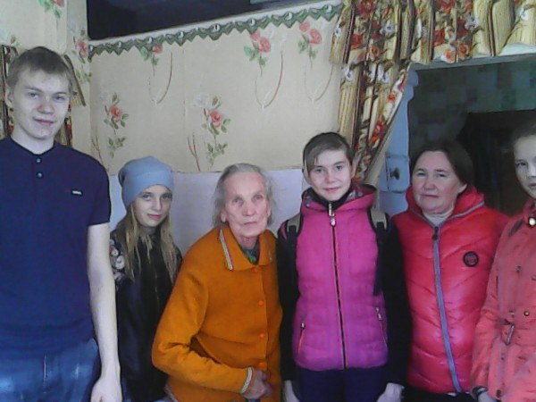
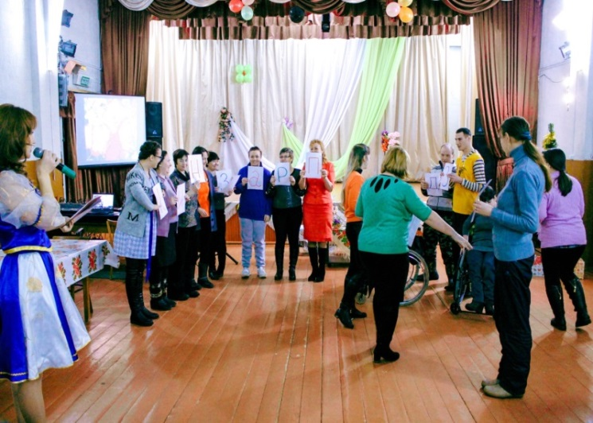
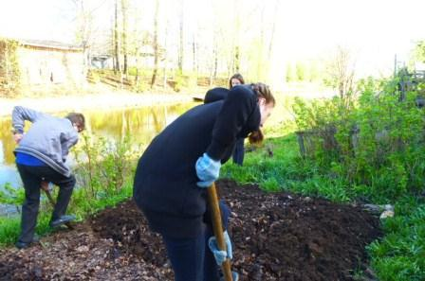
В акциях «Забота», « Ветеран живет рядом», «Добро» принимают участие и дети с ОВЗ.

Slide 10
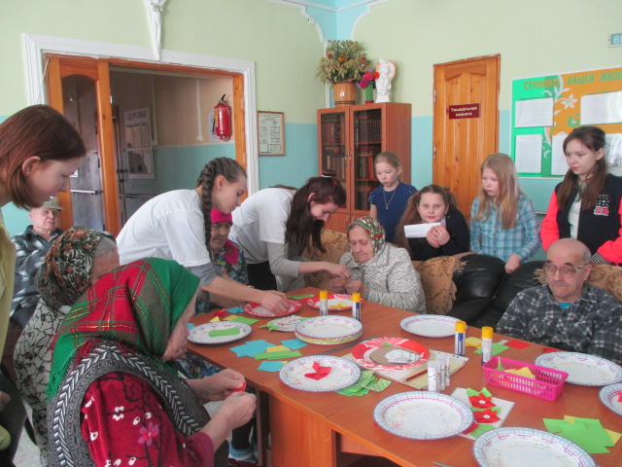
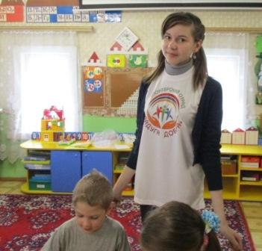
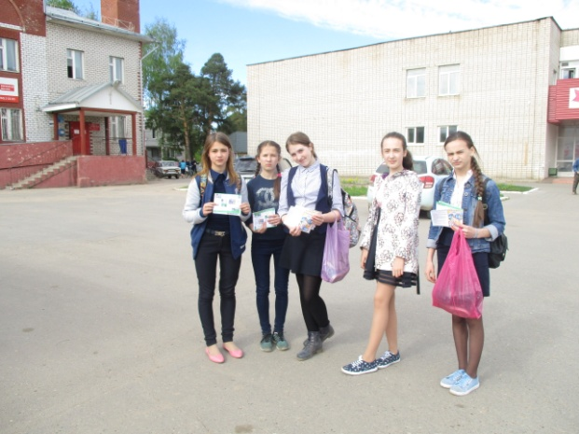
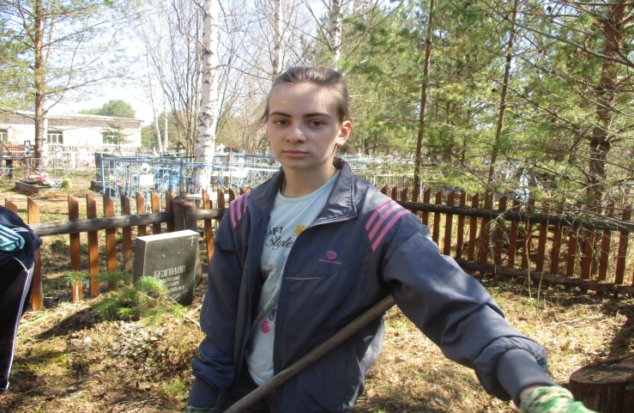
Волонтеры организуют « Дни добрых дел»

Slide 11
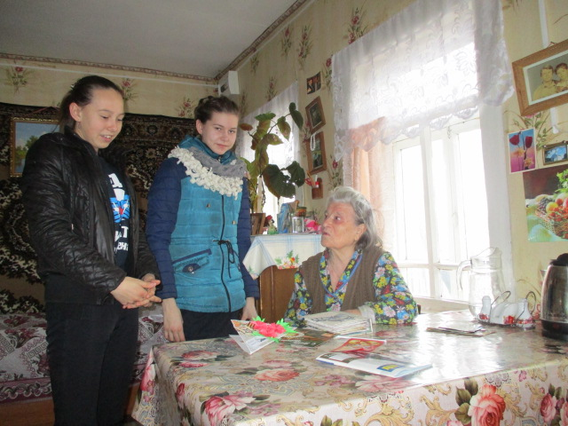
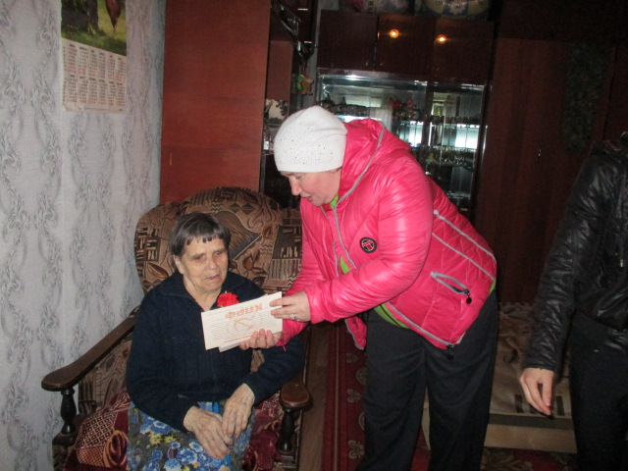
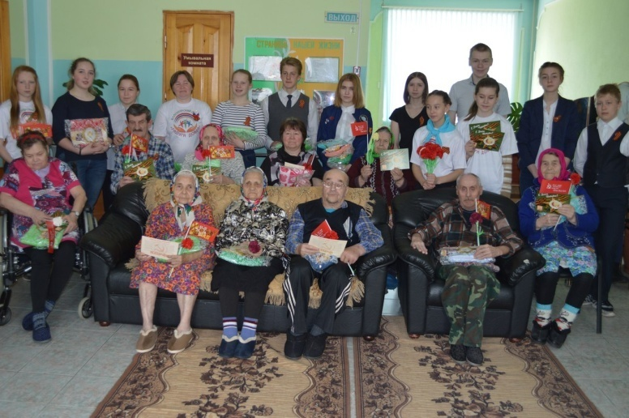

Slide 12
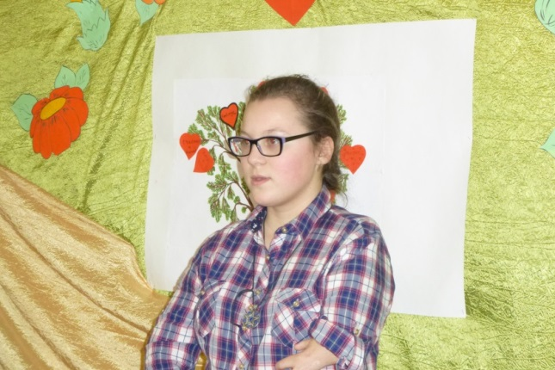
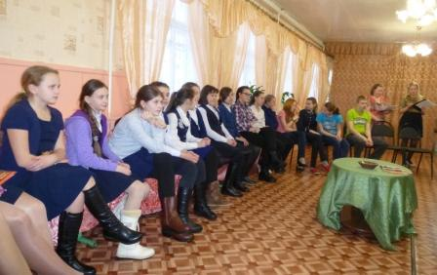
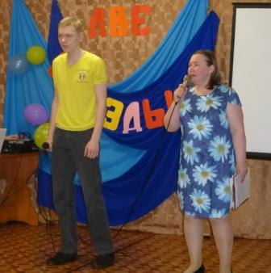
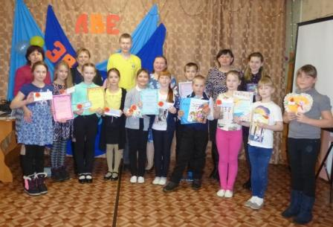
В деятельности волонтерского отряда активное участие принимают дети с ОВЗ

Slide 13
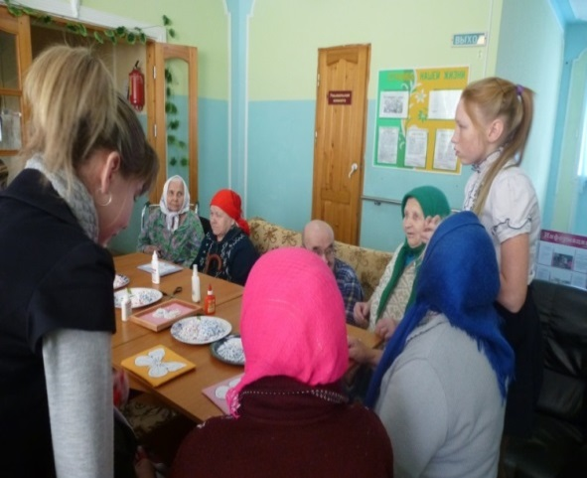
Волонтеры – частые гости в доме-интернате для граждан пожилого возраста и инвалидов

Slide 14
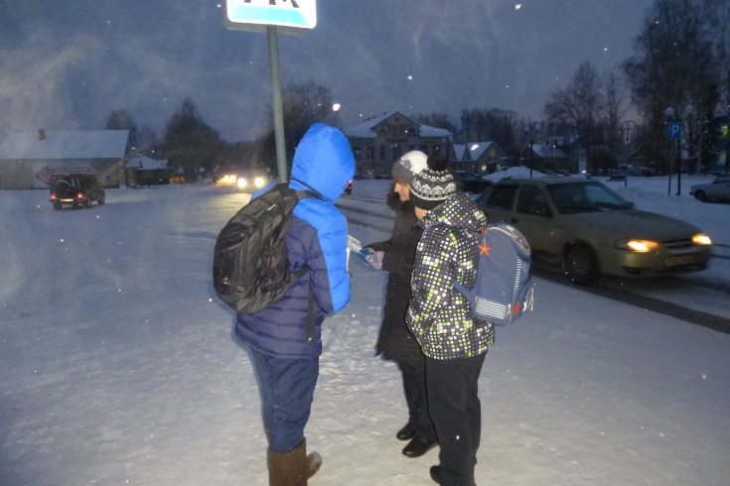
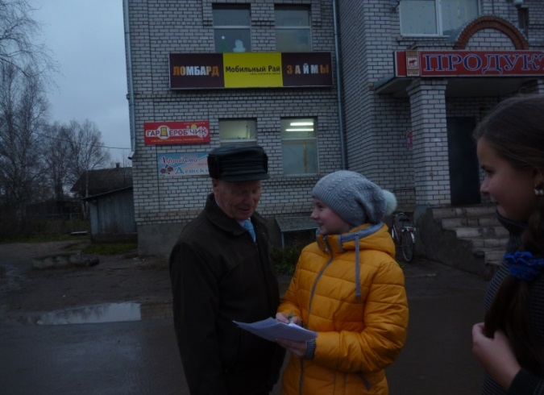
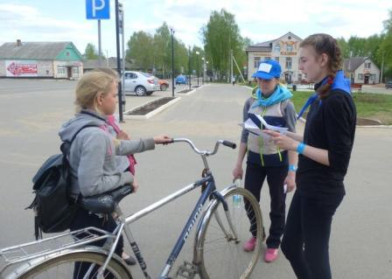
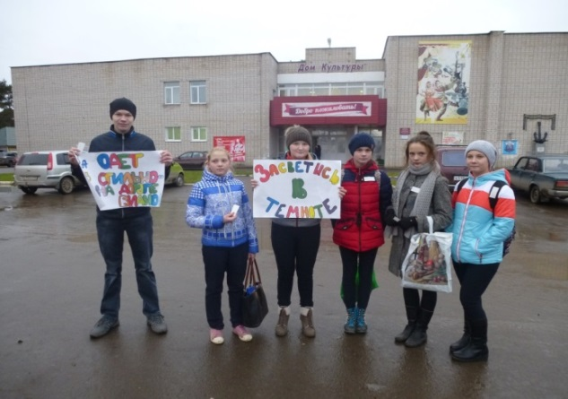
Участие в акциях и мероприятиях по безопасности дорожного движения

Slide 15
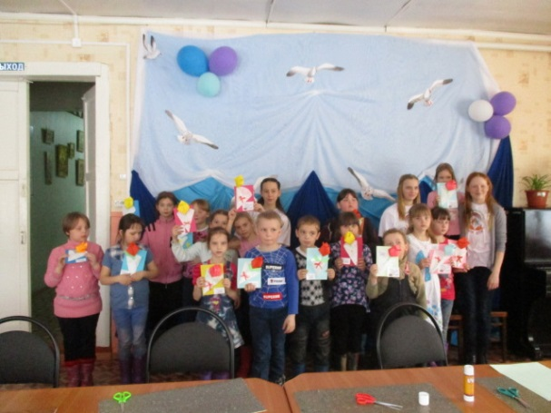
Результаты проекта:
В совместную деятельность было вовлечены: ребята из волонтерского отряда « Радуга добра», два ребенка с ОВЗ, воспитанники детских садов, школьники, организации.

Slide 16
В результате реализации проекта мы в течение запланированного времени оказывали посильную помощь в уборке и очистке участков около домов пожилых людей, ветеранов ВОВ, помогали в укладке дров, копали грядки, чистили и озеленяли могилы и обелисков героев и ветеранов ВОВ, организовали множество праздников, концертов, мастер-классов для ветеранов войны и труда, детей детского сада, жителей села, а также проводили мероприятия по пропаганде здорового образа жизни

Slide 17
В новом учебном году мы продолжаем работу в данном направлении: выходим с концертными выступлениями в дом-интернат для ветеранов, проводим мастер-классы для детей с ОВЗ, планируем участвовать в акциях «Твори добро», «Ветеран живет рядом», «Георгиевская ленточка», «Обелиск» и другие.

Slide 18
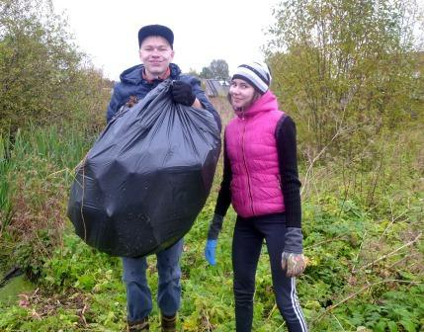
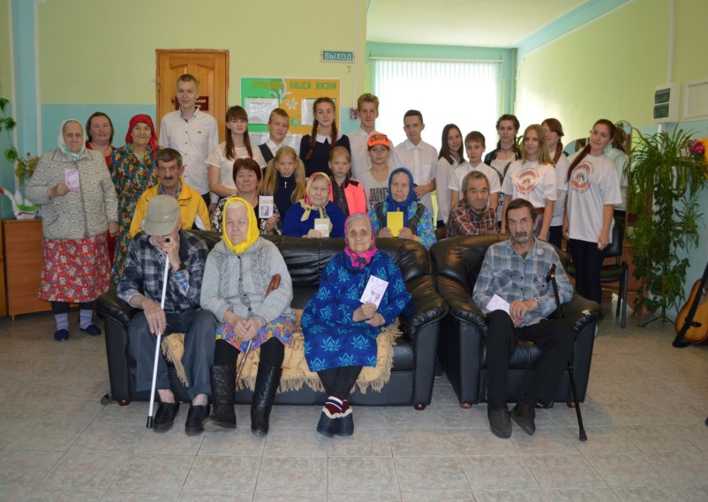
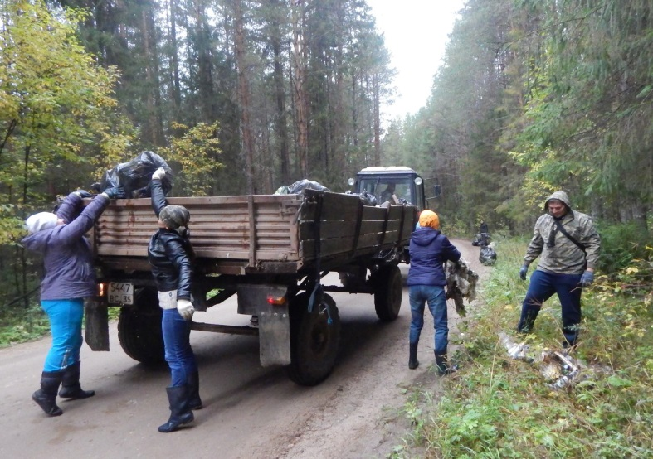

Slide 19
ТВОРИ ДОБРО!

